Slide 1
реализация Корпоративной программы сохранения и укрепления здоровья работников на рабочих местах
АО «САХАТРАНСНЕФТЕГАЗ»
г. Якутск 2026 год

Slide 2
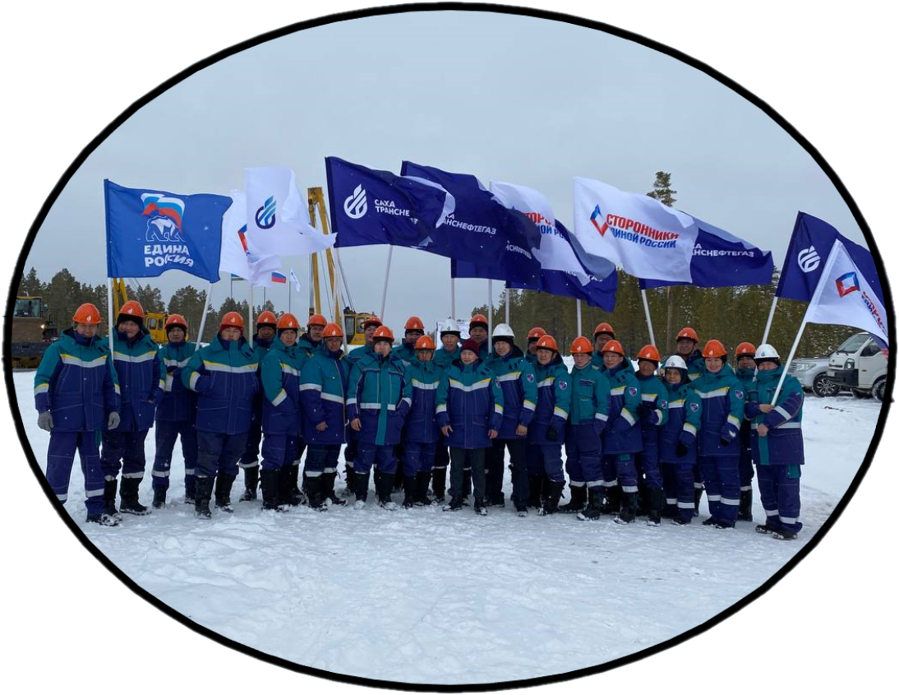


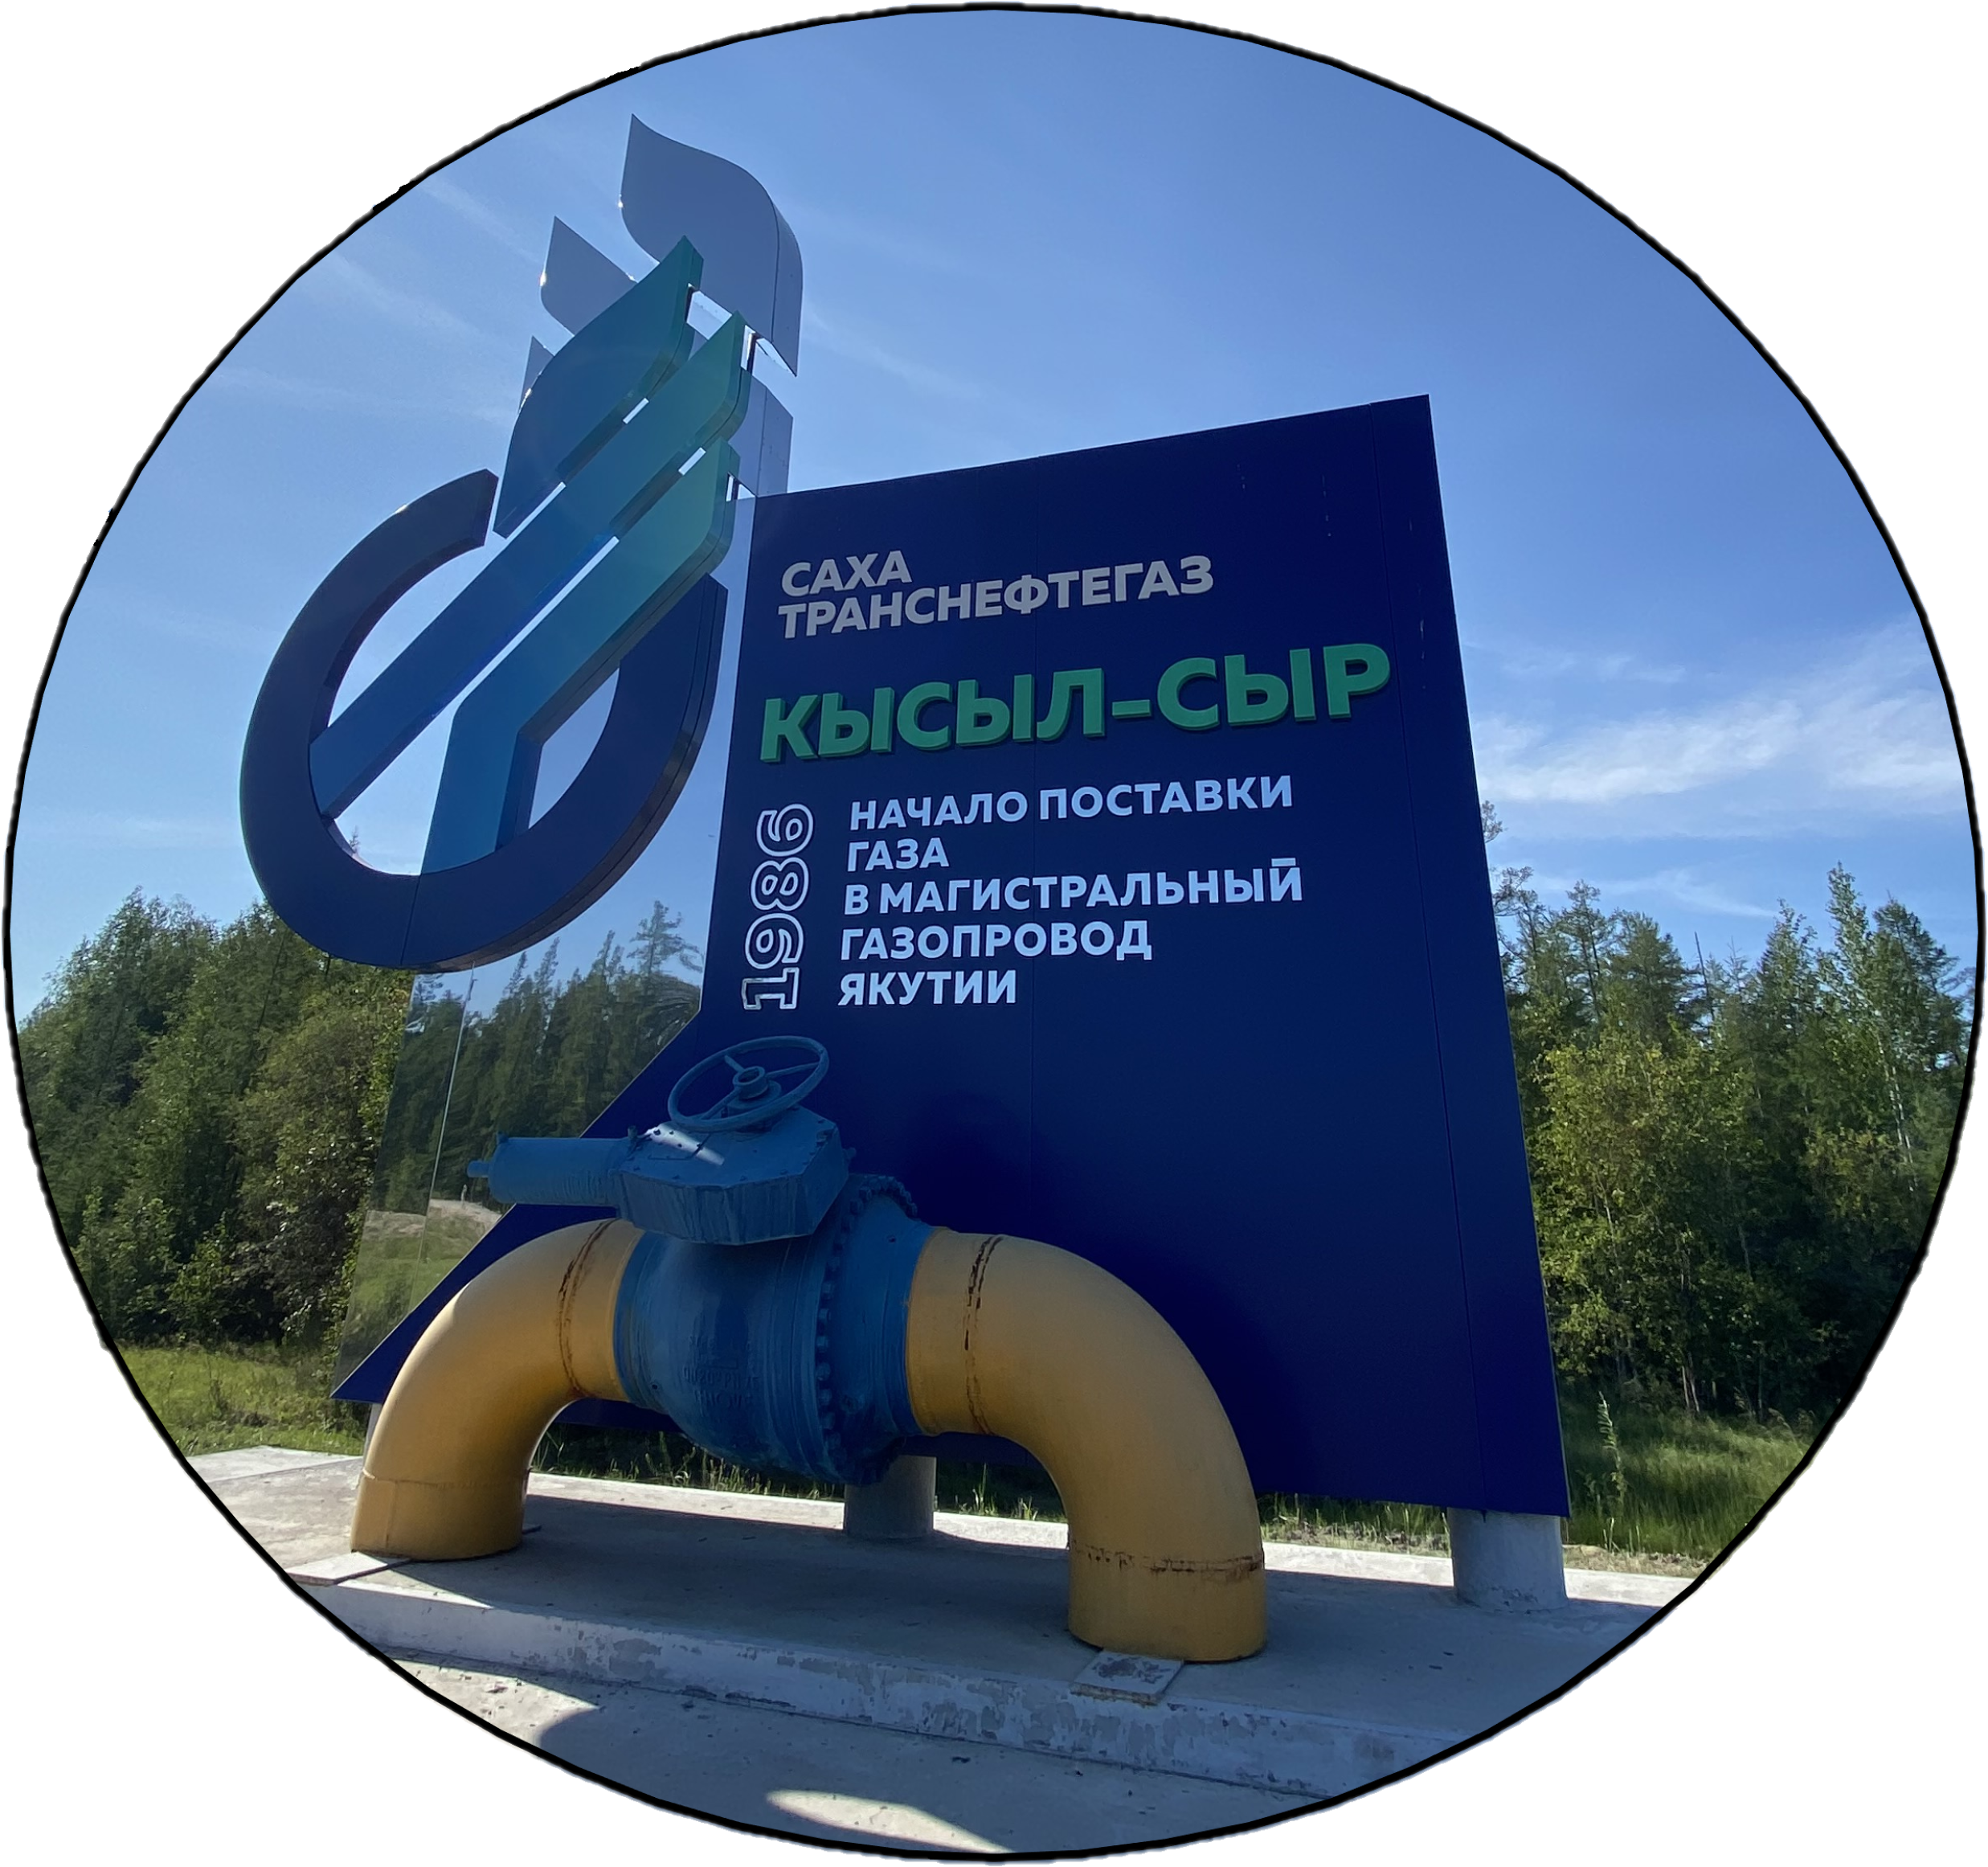




АО «САХАТРАНСНЕФТЕГАЗ»
Региональный оператор
газификации
Республики Саха (Якутия)
˃2400 сотрудников
Добыча и переработка природного газа
Транспортировка и распределение газа
Строительно-монтажные работы газовой инфраструктуры

Slide 3
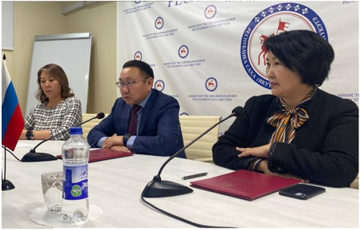
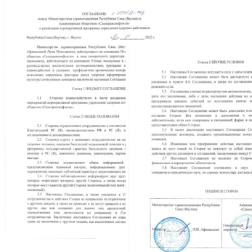
Реализация корпоративной
программы
25 ноября 2022 года подписано соглашение
между Министерством здравоохранения
Республики Саха (Якутия) и АО «Сахатранснефтегаз» о сотрудничестве в рамках внедрения корпоративной программы укрепления здоровья трудового коллектива.
25.11.2022
дата соглашения
◎
Цель:
укрепление здоровья работников
Основные аспекты соглашения.
✓
Соглашение подписано
↑
Старт программы
здоровья
✓
Партнерство
государства
и работодателя
◆
Профилактика
и сопровождение
сотрудников
Официальное соглашение,
закрепляющее сотрудничество
в интересах здоровья работников.

Slide 4
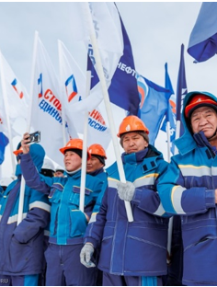
Цели и задачи
Корпоративной программы
◎
Сохранение и укрепление здоровья работников,
создание условий для профессионального
долголетия и повышение качества жизни
сотрудников.
Цель
программы
Задачи программы
01
Профилактика заболеваний и своевременное
выявление факторов риска на ранних стадиях
05
Организация выездных осмотров
в структурные подразделения
02
Проведение углубленных медицинских
осмотров с привлечением узких специалистов
06
Сокращение потерь рабочего времени
из-за заболеваний
03
Формирование культуры здорового
образа жизни
07
Сохранение кадрового потенциала
компании
04
Вовлечение в спортивные и оздоровительные
мероприятия
✓
Системная работа по сохранению здоровья сотрудников —
это вклад в стабильность и эффективность компании.

Slide 5
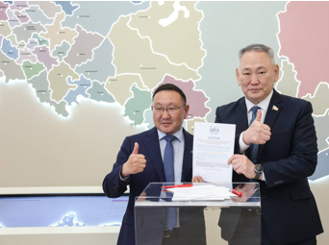


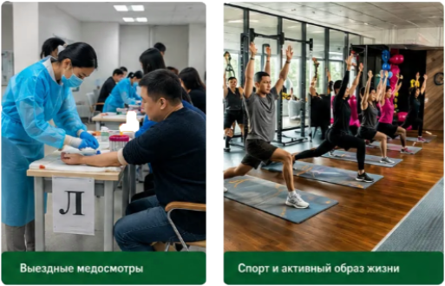




Мероприятия
НАПРАВЛЕНИЕ
СОДЕРЖАНИЕ
РЕАЛИЗАЦИЯ
Выездные медосмотры
Ежегодные выезды по всем структурным подразделениям
Полный охват подразделений
Углубленные обследования
ЭКГ, УЗИ, кардиолог, невролог, психолог, онкомаркеры
Раннее выявление факторов риска
Скрининговые программы
«Мужское здоровье» (IPSS), «Здоровое сердце»
«Мужское здоровье» — 99%
«Здоровое сердце» — 93%.
Расширение соцпакета, удаленный контроль здоровья
Повышение доступности медпомощи
ДМС и телемедицина
Спорт и инфраструктура
Возмещение затрат на спорт, обновление спортзалов, спартакиады
Вовлеченность сотрудников в ЗОЖ
Хартия «Здоровье 360» (подписана в мае 2024 г.)
✓

Slide 6



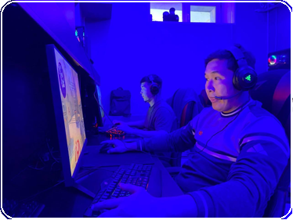
июньская версия
Спорт и здоровый
образ жизни
Корпоративный спорт как часть культуры здоровья университета
Ключевые меры
✓
Возмещение расходов на спорт
Активный отдых
посещение спорткомплексов: бассейн, тренажерные залы
✓
Производственная гимнастика
короткие активные паузы и упражнения на рабочих местах
✓
Обновление спортивной инфраструктуры
спортивные залы и уголки здоровья
✓
Спартакиады и корпоративные старты
организация командного участия и регулярных соревнований
Спорт — это энергия, командный дух и снижение стресса
Командные соревнования

Slide 7






Результаты программы: влияние на
производственную деятельность
kg
I группа здоровья
III группа здоровья
Ожирение
Курение
4,8%
→
8,6%
43,4%
→
30,2%
28,0%
→
22,5%
40,2%
→
32,6%
%
8,6%
%
%
%
10
60
43,4%
40
28,0%
60
40,2%
4,8%
30,2%
22,5%
32,6%
5
+3,8
п.п.
30
−13,2
п.п.
20
−5,5
п.п.
30
−7,6
п.п.
0
2024
(было)
2025–2026
(стало)
0
2024
(было)
2025–2026
(стало)
0
2024
(было)
2025–2026
(стало)
0
2024
(было)
2025–2026
(стало)
Больничные листы
Раннее выявление онкологии
−15%
1 случай рака I стадии, сотрудник спасён
к 1 полугодию 2025
по сравнению с 1 полугодием 2024

Slide 8



Планы на будущее
НАПРАВЛЕНИЕ
ЗАДАЧА
СРОК
Расширение охвата
Выездные осмотры
во все структурные подразделения
Ежегодно
Работа с группами риска
Индивидуальные программы
для сотрудников с III группой здоровья
2026–2027
Снижение больничных
Дополнительное снижение на 10%
2027
Фокус: масштабирование программы, индивидуальное сопровождение и измеримое снижение потерь рабочего времени

Slide 9

Здоровье сотрудников — это
инвестиции в устойчивость производства
Мы доказали
–13,2 п.п.
–15%
1 стадия
III группа здоровья снижена
за 2 года
Больничные снижены
за полгода
Выявлен рак на раннем этапе —
сотрудник сохранен
Признание
Победитель
Призер
I
Всероссийский конкурс «Российская организация высокой социальной эффективности»
II
Номинация: «За формирование здорового образа жизни»
Номинация: развитие социального партнерства
Мы не просто следуем нормативам — мы создаем культуру Здоровья

